Slide 1


BỔ TRỢ
TOÁN 9
GIÁO VIÊN: HOÀNG THU TRANG

Slide 2
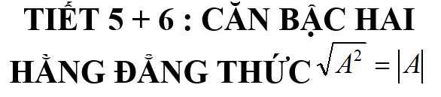

Slide 3



I. Lí thuyết:
1. Định nghĩa căn bậc hai số học:

Slide 4

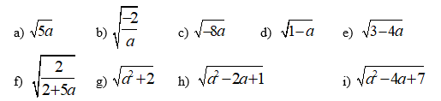
II. BÀI TẬP
Bài 1: Tìm các giá trị của a để các căn bậc hai sau có nghĩa:

Slide 5

Bài 2: Tìm điều kiện để biểu thức sau có nghĩa

Slide 6




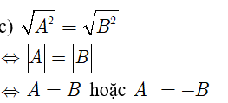
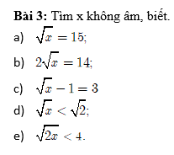



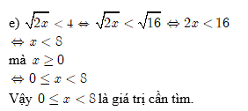

PHƯƠNG TRÌNH VÔ TỶ

Slide 7
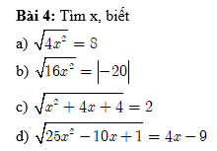
PHƯƠNG TRÌNH VÔ TỶ

Slide 8
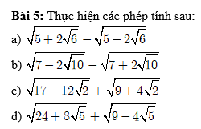

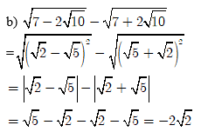
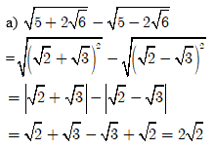
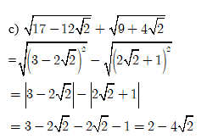
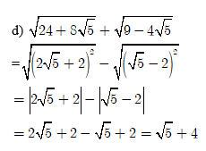

Slide 9
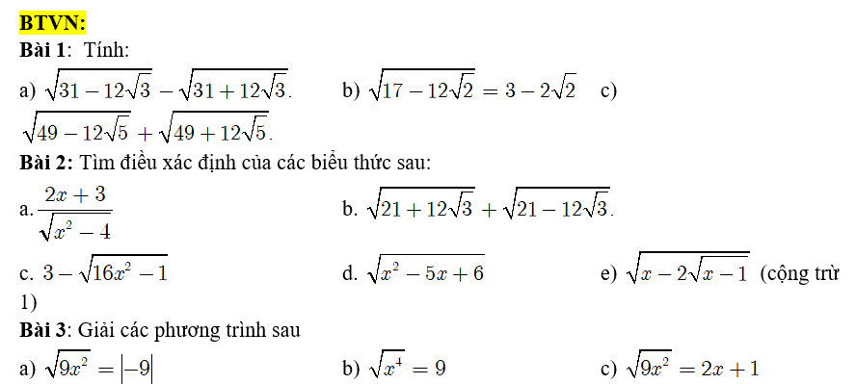

Slide 10





4. Add content title
You could describe the topic of the section here
Add the title
01
Here you could describe the detile if you need itIf you need to change it, please adjust it in the (Set shape format) menu (text option)
Add the title
02
Here you could describe the detile if you need itIf you need to change it, please adjust it in the (Set shape format) menu (text option)
Add the title
03
Here you could describe the detile if you need itIf you need to change it, please adjust it in the (Set shape format) menu (text option)
Add the title
04
Here you could describe the detile if you need itIf you need to change it, please adjust it in the (Set shape format) menu (text option)

Slide 11
THANK YOU!

